Slide 1
IL RAVVEDIMENTO SPECIALE SUI REDDITI DI FONTE ESTERA
Avv. Nicola Fasano
Partner
www.tlegal.net
Notes:
AGGIUNGERE LOGO T-LEGAL

Slide 2
LO SCAMBIO DI INFORMAZIONI E I CRS «SPINGONO» AL RAVVEDIMENTO
Direttiva
2011/16/UE
Ha introdotto procedure di scambio automatico di informazioni il cui ambito applicativo è stato esteso negli anni.
Sono oggetto di scambio automatico, ad esempio: redditi di natura finanziaria, redditi di lavoro dipendente, proprietà e redditi immobiliari, ecc…
CRS
Il CRS (Common Reporting Standard), adottato in sede OCSE, contiene disposizioni in materia di due diligence dei conti e di reporting delle relative informazioni (numero di conto, saldo al 31.12 o al momento dell’estinzione e proventi connessi).
Provv. AdE n. 40601/2022 e 439255/2022
L'Agenzia delle entrate, ricevuti i dati da parte delle Amministrazioni fiscali estere nell'ambito dello scambio automatico di informazioni, li analizza ed individua i contribuenti che presentano possibili anomalie dichiarative.
Successivamente, invia a costoro una comunicazione al fine di stimolare l’adempimento spontaneo.
I contribuenti che hanno ricevuto la comunicazione possono regolarizzare la propria posizione avvalendosi dell’istituto del ravvedimento operoso.

Slide 3
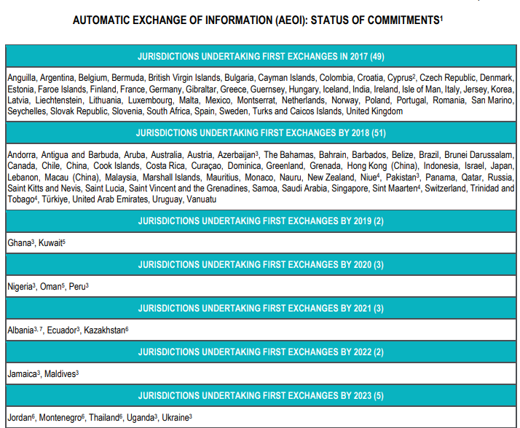
PAESI CON CUI LO SCAMBIO DI INFORMAZIONI È ATTIVO

Slide 4
PAESI CON SCAMBI DI INFORMAZIONI «FUTURI»
FONTE
https://www.oecd.org/tax/automatic-exchange/commitment-and-monitoring-process/AEOI-commitments.pdf

Slide 5
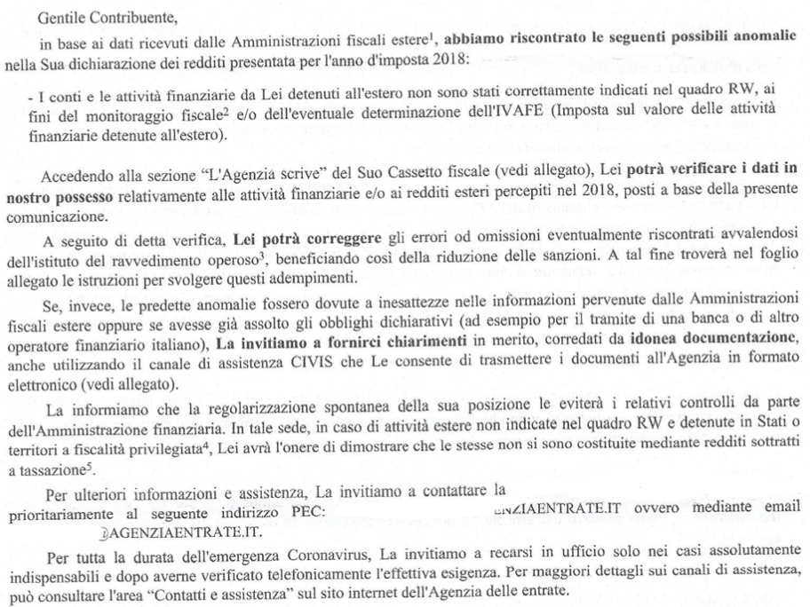
ESEMPIO – LETTERA DI «COMPLIANCE»

Slide 6
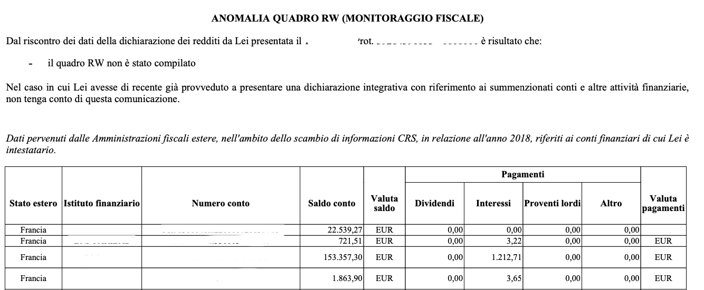
I DATI PRESENTI NEL CASSETTO FISCALE

Slide 7
L’ITER DA SEGUIRE IN CASO DI RAVVEDIMENTO
Individuazione delle violazioni da sanare e dei soggetti interessati
Valutazione in ordine ai periodi di imposta da regolarizzare
Stima degli importi dovuti
Presentazione delle dichiarazioni integrative (a condizione di aver presentato originariamente la dichiarazione dei redditi)
Versamento degli importi dovuti

Slide 8
ALCUNI ASPETTI OPERATIVI
Si applicano le regole «pro tempore» vigenti
Opportuno reperire la documentazione bancaria/patrimoniale
Riconoscimento di eventuali crediti per imposte estere
La «base imponibile» del ravvedimento RW in presenza di più contitolari

Slide 9
RAVVEDIMENTO ORDINARIO VS. SPECIALE
Le principali sanzioni sulle maggiori imposte derivanti da redditi non dichiarati connessi ad asset non indicati in RW
TIPOLOGIA VIOLAZIONE | SANZIONI APPLICABILI | MISURA SANZIONE RISPETTO ALL’IMPOSTA CON RAVVEDIMENTO ORDINARIO | MISURA SANZIONE CON RAVVEDIMENTO SPECIALE
Dichiarazione infedele Omessa o irregolare indicazione dei redditi di fonte estera | 120% (dal 90% al 180% della maggiore imposta dovuta, con aumento di 1/3, ex art. 1, commi 2 e 8, D. Lgs. 471/97) | dal 15% (120%/8) al 24% (120%/5) | 6,67% (120%/18, a prescindere dal momento in cui è stata commessa la violazione)
Dichiarazione infedele in caso di applicazione della presunzione ex art. 12, c. 2, D.L. 78/09 per asset in Paesi BL | 180% (dal 180% al 360%, eventuale raddoppio delle sanzioni, senza l’aumento di 1/3, cfr. circ. 11/2010) | dal 22,5% (180%/8) al 36% (180%/5) | 10% (180%/18, a prescindere dal momento in cui è stata commessa la violazione)
Dichiarazione infedele Omessa o irregolare determinazione dell’IVIE/IVAFE | 90% (dal 90% al 180% della maggiore imposta dovuta (non opera l’aumento di 1/3 né l’eventuale raddoppio da paese Black List – si veda la Ris. AdE 82/2020) | dal 11,25% (90%/8) al 18% (90%/5) | 5% (90%/18, a prescindere dal momento in cui è stata commessa la violazione)

Slide 10
LE SANZIONI SUL MONITORAGGIO FISCALE
TIPOLOGIA VIOLAZIONE | SANZIONI APPLICABILI | MISURA SANZIONE CON RAVVEDIMENTO ORDINARIO | MISURA SANZIONE CON RAVVEDIMENTO SPECIALE
Violazione RW Omessa o irregolare compilazione del quadro RW | 3% (dal 3% al 15% dell'ammontare degli investimenti non dichiarati ex art. 5, c. 2, D.L. 167/90) | dallo 0,38% (3%/8) allo 0,6% (3%/5) | N/A
in caso di investimenti detenuti in Paesi Black List | 6% (dal 6% al 30% dell’ammontare degli investimenti non dichiarati ex art. 5, c. 2, D.L. 167/90) | dallo 0,75% (6%/8) all’1,2% (6%/5) | N/A

Slide 11
LE CRITICITA’ IN CASO DI PAESI C.D. «BLACK LIST»
Gli effetti della presunzione di cui all’art.12, comma 2, D.L. 78/2009
“In deroga a ogni vigente disposizione di legge, gli investimenti e le attività di natura finanziaria detenute negli Stati o territori a regime fiscale privilegiato di cui al decreto del Mef del 4 maggio 1999, e al decreto del Mef del 21 novembre 2001, pubblicato nella Gazzetta Ufficiale della Repubblica italiana n. 273 del 23 novembre 2001, senza tener conto delle limitazioni ivi previste, in violazione degli obblighi di dichiarazione di cui ai commi 1, 2 e 3 dell’articolo 4, D.L. 167/1990, convertito dalla L. 227/1990, ai soli fini fiscali si presumono costituiti, salva la prova contraria, mediante redditi sottratti a tassazione. In tale caso, le sanzioni previste dal D.Lgs. 471/1997, sono raddoppiate”

Slide 12
LE CRITICITA’ IN CASO DI PAESI C.D. «BLACK LIST»
Il raddoppio dei termini ex art.12, commi 2-bis e 2-ter, D.L. 78/2009
Comma 2-bis. «Per l'accertamento basato sulla presunzione di cui al comma 2, i termini di cui all'articolo 43, comma 1 e 2, D.P.R. 600/1973, e successive modificazioni, e all'articolo 57, comma 1 e 2, D.P.R. 633/1972, e successive modificazioni, sono raddoppiati.»
Comma 2-ter. «Per le violazioni di cui ai commi 1, 2 e 3 dell'articolo 4, D.L. 167/1990, convertito, con modificazioni, dalla L. 227/1990, e successive modificazioni, riferite agli investimenti e alle attività di natura finanziaria di cui al comma 2, i termini di cui all' articolo 20, D. Lgs. 472/1997, sono raddoppiati.»

Slide 13
UN ESEMPIO
Periodo d’imposta | Asset non dichiarati (in €) |  | Redditi non dichiarati (in €)
2019 | C/c Australia con giacenza media pari ad € 30.000 | Dossier titoli connesso al c/c da € 200.000 | Redditi di lavoro dipendente accreditati sul c/c per € 100.000 | Dividendi da azioni quotate per € 10.000
 | TOTALE PATRIMONIO AI FINI RW = € 230.000
Maggiori imposte dovute (in €)
Maggiore Irpef sui redditi di lavoro dipendente (ipotizzando, per esemplificare, una aliquota complessiva del 45%) = € 45.000 IVAFE in misura fissa di € 34 per il c/c ed in misura proporzionale dello 0,2% sul dossier titoli da 200.000 = € 434 Imposta sostitutiva pari al 26% dei dividendi percepiti = € 2.600

Slide 14
UN ESEMPIO
TIPOLOGIA VIOLAZIONE | MAGGIORE IMPOSTA | SANZIONE BASE | MISURA SANZIONE RISPETTO ALL’IMPOSTA CON RAVV. ORDINARIO | MISURA SANZIONE RISPETTO ALL’IMPOSTA CON RAVV. SPECIALE
Dichiarazione infedele IRPEF Omessa o irregolare indicazione dei redditi di lavoro dipendente di fonte estera | 45.000 | 120% =54.000 | 20% (120%/6) =9.000 | 6,67% = 3.000
Dichiarazione infedele IMPOSTA SOSTITUTIVA Omessa o irregolare indicazione dei dividendi azionari di fonte estera | 2.600 | 120% = 3.120 | 20% (120%/6) = 520 | 6,67% = 173,4
Dichiarazione infedele IVAFE Omessa o irregolare determinazione dell’IVAFE | 434 | 90% = 390,6 | 15% (90%/6) = 65,1 | 5% = 21,7
TIPOLOGIA VIOLAZIONE | PATRIMONIO RW SU CUI APPLICARE LA SANZIONE | SANZIONE BASE | MISURA SANZIONE CON RAVVEDIMENTO ORDINARIO | MISURA SANZIONE CON RAVVEDIMENTO SPECIALE
Violazione RW Omessa o irregolare compilazione del quadro RW | 230.000 | 3% = 6.900 | 0,5% (3%/6) =1.150 | N/A

Slide 15
GRAZIE PER L’ATTENZIONE
Studio legale e tributario
Tel. +39 02 8343.8031
segreteria@tlegal.net - www.tlegal.net
Notes:
AGGIUNGERE LOGO T-LEGAL

